Slide 1

Skin&health
Андреј Давидовић, 2020/0302
Ђурђа Јоксимовић,2020/0281

Slide 2


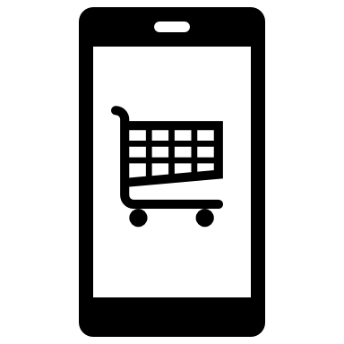

Идеја
-подизање свести о утицају козметичких производа на кожу и животну средину
-медицински савети за лечење коже
-уштеда новца при куповини производа
-пружање информација о саставу производа

Slide 3
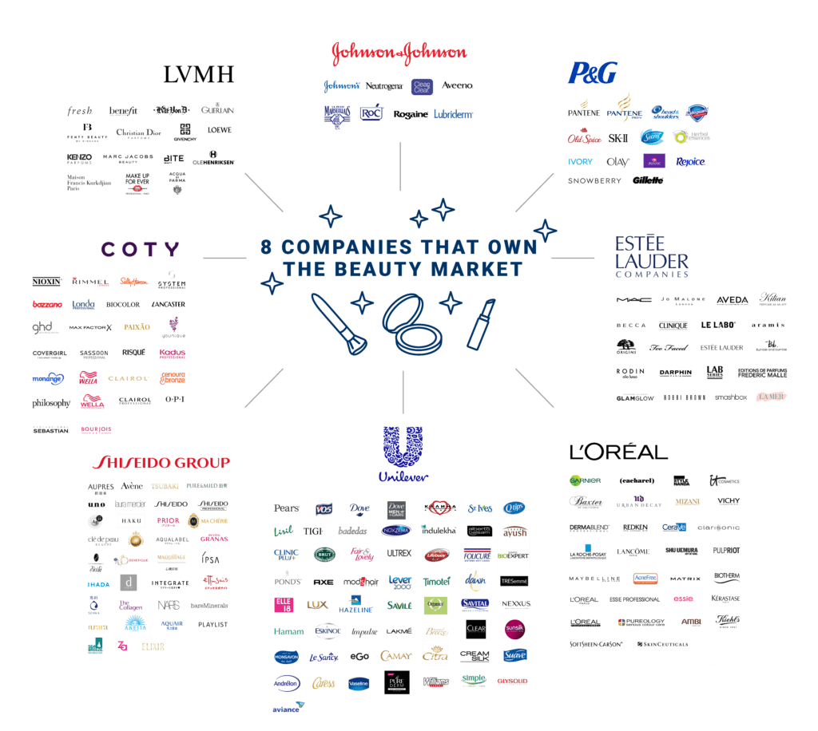
Мотивација
- омогућити корисницима приступ провереним информацијама без рекламирања компанија и њихових производа
-укључивање производа малих компанија које су у сенци великих корпорација

Slide 4

Мисија
Визија
Одржавање здравља коже људи независно од финансијског статуса
Изградња платформе са бесплатним приступом и провереним информацијама као замена за скупе дерматолошке прегледе и лажне рекламе

Slide 5
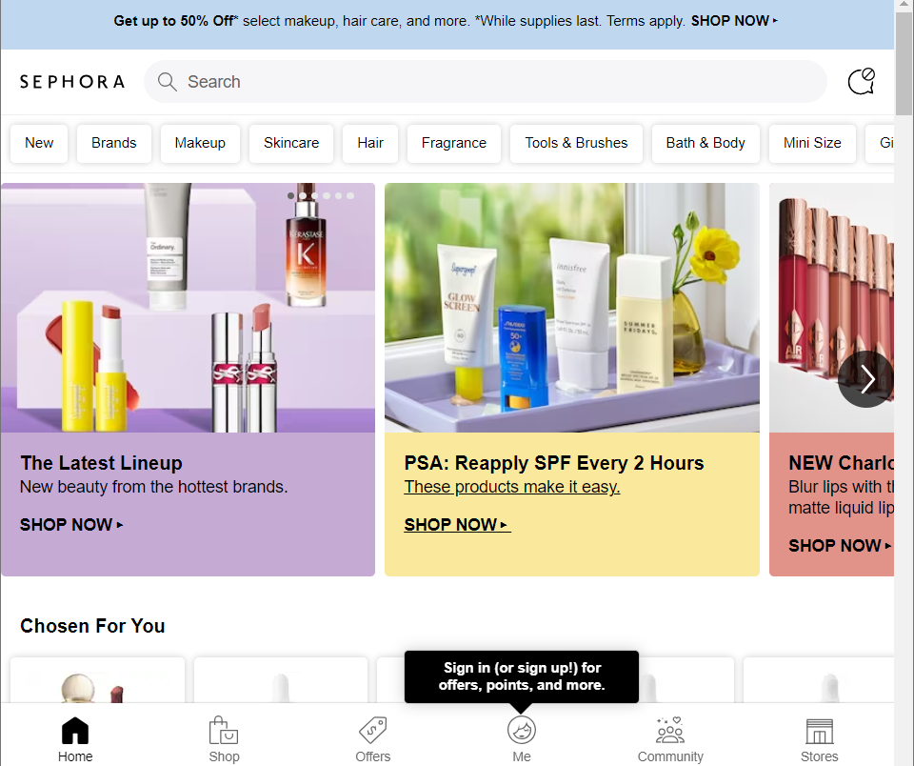
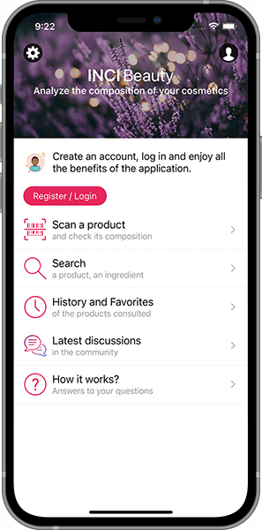
Тржиште
Развијено тржиште козметичке индустрије
Корисници козметичких производа се углавном преко интернета информишу о новинама у индустрији
Велики број компанија које нуде сличне производе, решење обухвата функционалности свих производа тренутно на тржишту

Slide 6
Пројекат
Трајање : 24 месеца
Учесници пројекта
Структура пакета
Буџет
Ризици

Slide 7
Учесници пројекта
Главни менаџер
Ђурђа Јоксимовић
Управљање, комуникација, буџет
Помоћни менаџер
Андреј Давидовић
Запошљавање, подршка, маркетинг
Стручњак за базе података
Теодора Филиповић
Рад са базом података
Главни програмер
Миодраг Тодоровић
Дизајн архитектуре, интеграција, консултовање
Програмер
Вук Ђуровић
Имплементација функционалности
Програмер
Марија Вранеш
Имплементација функционалности
Тестер
Марко Алексић
Тестирање функционалности
Дерматолог
Тамара Мандић
Консултације
Администратор
Сандра Савић
Администрација и корисничка подршка

Slide 8
Структура пакета
Пакет 1
Управљање пројектом
Трајање : М1-М24
Пакет 2
Анализа корисничких захтева
Трајање : М1-М1
Пакет 3
Дизајнирање архитектуре решења
Трајање : М2-М3
Пакет 4
Пакет 5
Пакет 7
Пакет 8
Рад са базом података
Трајање : М3-М19
Пакет 6
Развој софтвера
Трајање : М5-М16
Тестирање и интеграција софтвера
Трајање: М5-М21
Управљање корисничком подршком и администрацијама
Трајање: М19-М21
Маркетинг
Трајање: М17-М24

Slide 9
Буџет
75,453.00 €
100,234.00 €

Slide 10
Ризици
Главни ризици пројекта:
Тешко проналажење стручњака за сарадњу
Чување података захтева тешко доступне јединице које не пружају све функционалности потребне за рад
Конкуренти отежавају рекламирање платформе
Мањи број запослених на одређеним радним пакетима
Мали проценат премијум корисника у односу на обичне кориснике
Квалитет који је испланиран у оквиру управљања пројектом није могуће испунити
Недовољно искуство менаџера пројекта
Тим никад раније није радио заједно на пројектима

Slide 11




Закључак
Проблем овог решења је глобалне природе, конкуренција је велика
Прво решење на тржишту које нуди интеграцију могућности претраживања производа и читања инфомација о њему, онлине заказивање и укључивање производа малих компанија у базу података
Конкуренти су до сада успели да реализују очитавање састава производа или онлине саветоватишта
У будућности пребацивање на онлине систем прегледа дерматолога
Сигурна и исплатива инвестиција која чини свет здравијим

Slide 12
Хвала на пажњи!

